Slide 1

繁华喧嚣中 这里是属于自己的宁静
朝花 记录生活点滴 与自己相知
夕拾 匿名交换日记 与他人相遇
他与你的相遇只是等待已久
一句话 对他产生兴趣
一次交换 对他了解更甚
一次好友申请 真正认识一个人

Slide 2
1.匿名交换日记。
通过一句话匿名交换日记，通过交换日记慢慢成为公开好友。
2.云存档日记。
新建即云存，随时随地查阅日记。
3.日记广场。
最热、最新，他人的日记，点赞评论，与作者互动。
关注，关注你关注的人的生活点滴。

Slide 3
前端
后端
React
->Antd-mobile/localstorage存储token
titbit
->titbit/titbit-loader 路由模块化
->nodemail注册发送邮件 等
01
04
02
数据库
03
PostgreSQL 存储在远程阿里云服务器
开发过程
1.开发模式 敏捷开发 经过两次迭代 第一次日记功能 第二次交换日记功能
2.开发管理 Redmine记录开发过程/立会
定期立会了解项目进度 规划项目进程

Slide 4
开发时部分问题及解决方法
print the presentation and make it into a film a wider field
识别用户
前端token存储
跨域问题
逻辑问题
以日记模块为例 每名用户的日记是不一样的 所以需要识别用户 于是我们采用了token值的方式识别用户 在登录成功时由后端返回一个唯一标识用户的token值给前端 以后前端每次请求都携带token值 可以避免了用户账号密码的泄露
尝试用pubsub发布订阅、组件传值等方式 效果不太好 最终用localstrage存放token值
由于浏览器的同源策略 在请求时时常出现跨域问题 因此后端对响应头进行了处理 前端设置请求头mode为cors跨域资源共享
由于交互涉及修改的表很多 一个值没有填上会涉及到很多功能不能很好的实现 所以我们在开发时以功能为单位 设计好要改什么表 实现交换日记的交互

Slide 5

原型
墨刀
前端
React
->Antd-mobile/localstorage存储token
后端
titbit
->titbit/titbit-loader 路由模块化
->nodemail注册发送邮件 / websocket即时通讯等功能
数据库
PostgreSQL 存储在远程阿里云服务器
开发过程
1.开发模式 敏捷开发 经过两次迭代 第一次日记功能 第二次交换日记功能
2.开发管理 Redmine记录开发过程/立会 定期立会了解项目进度 规划项目进程

Slide 6
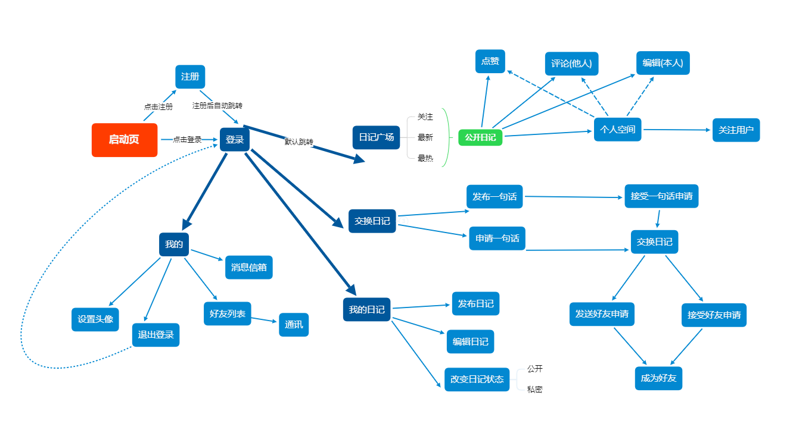

Slide 7
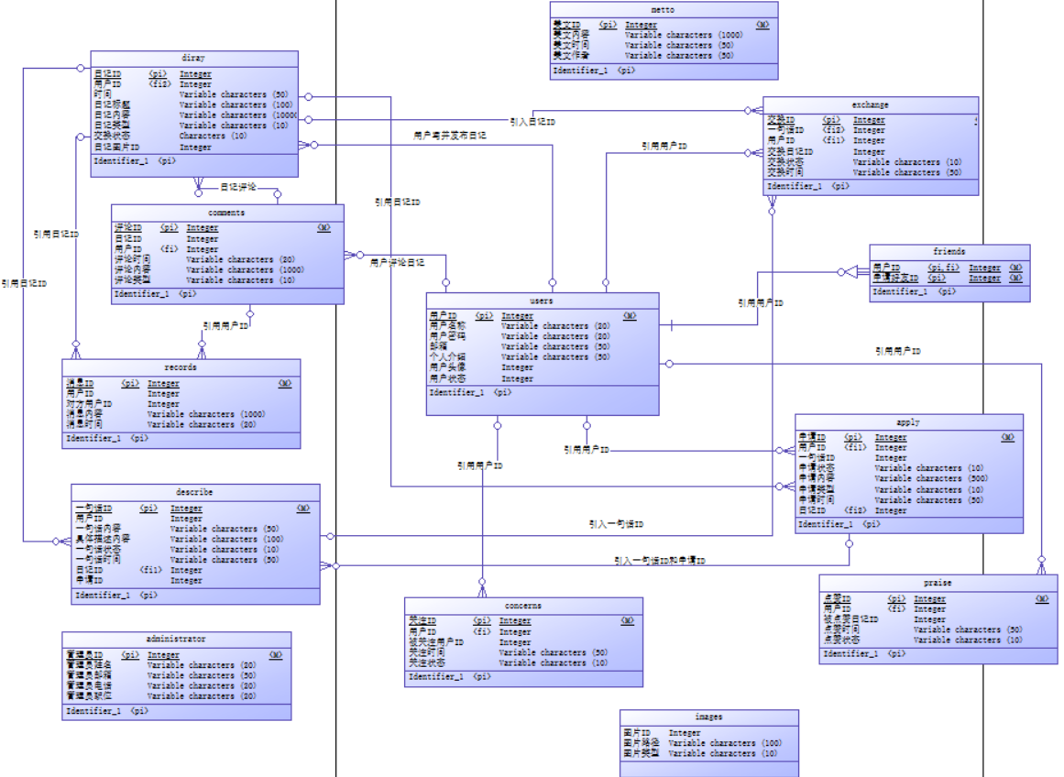
数据库设计

Slide 8
项目组长
设计组
开发组
质量组
前端开发
后端开发
测试人员
质量人员
数据库设计
需求分析
原型设计
人员资源管理
高予蜀 项目经理 后端工程师
周 弘 数据库管理员 后端工程师
孙 童 测试经理 前端工程师
牛玉欣 设计经理 前端工程师

Slide 9
软件改进
1.Token值=账号密码时间戳等加密生成唯一token
2.serial/方法生成唯一id值 如果同时操作 容易冲突

